Slide 1

Font Awesome (fuentes impresionantes)
Por:

Slide 2

¿Que es Font Awesome?
Font Awesome es un famework de iconos vectoriales y estilos css.
Ok, ok. ¿Para qué sirve!?

Slide 3
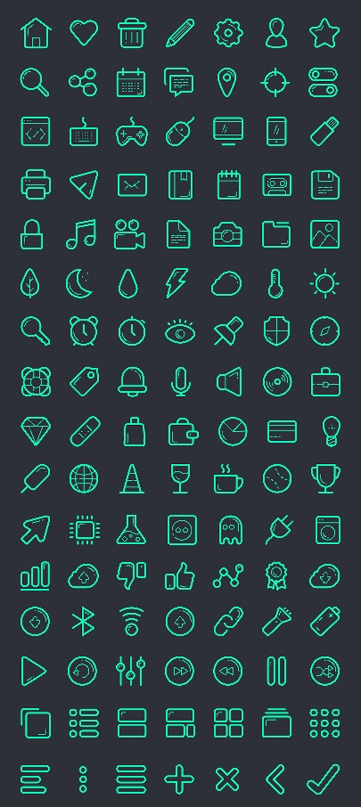
Este framework es utilizado para sustituir imágenes de iconos comunes por gráficos convertidos en fuentes. Para ello utiliza una librería de mas de 400 iconos transformadas en fuentes.

Slide 4


No me convences todavía ¿algo mas que quieras decirme?
Además de que nos permite reducir significativamente el uso de imágenes para iconos (lo cual se traduce en mejorar la velocidad de nuestra web), nos brindas las siguientes características

Slide 5
Características
Más de 400 iconos, esto va aumentando cada vez.
No se necesita el uso de JavaScript.
Al ser vectoriales nos permite escalar nuestros iconos sin problemas de resolución.
Licencia Libre, para uso comercial puedes comprar.
Compatibilidad con otros frameworks, originalmente fue diseñado para usarse con bootstrap, pero puede ser usado con cualquier otro framework o librería.

Slide 6
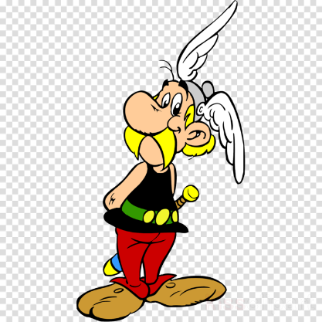
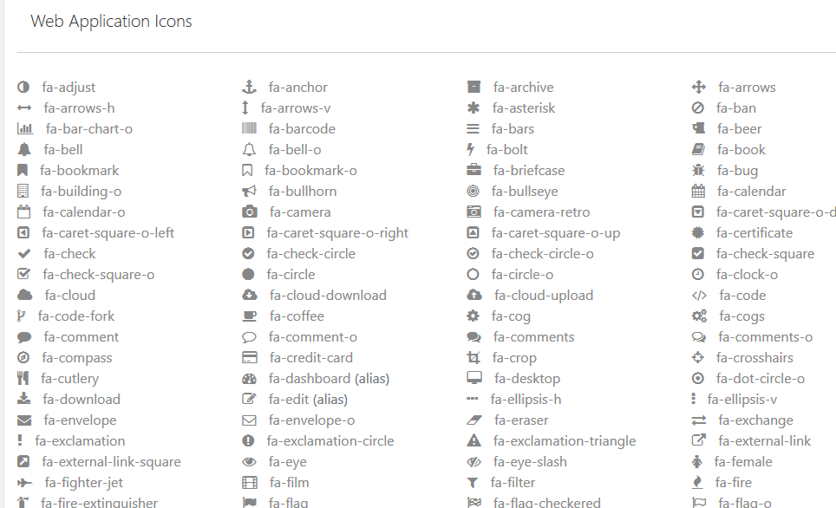
Oye, Excelente!. Basta de charlar Vamos Dime ¿CÓMO SE USA?
Incluye el siguiente código en el <head> de tu página web.
Ten en mano la lista de iconos que puedes utilizar.
<link href=“//netdna.bootstrapcdn.com/Font-awesome/4.1.0/css/Font-awesome.min.css” rel= “stylesheet” >

Slide 7
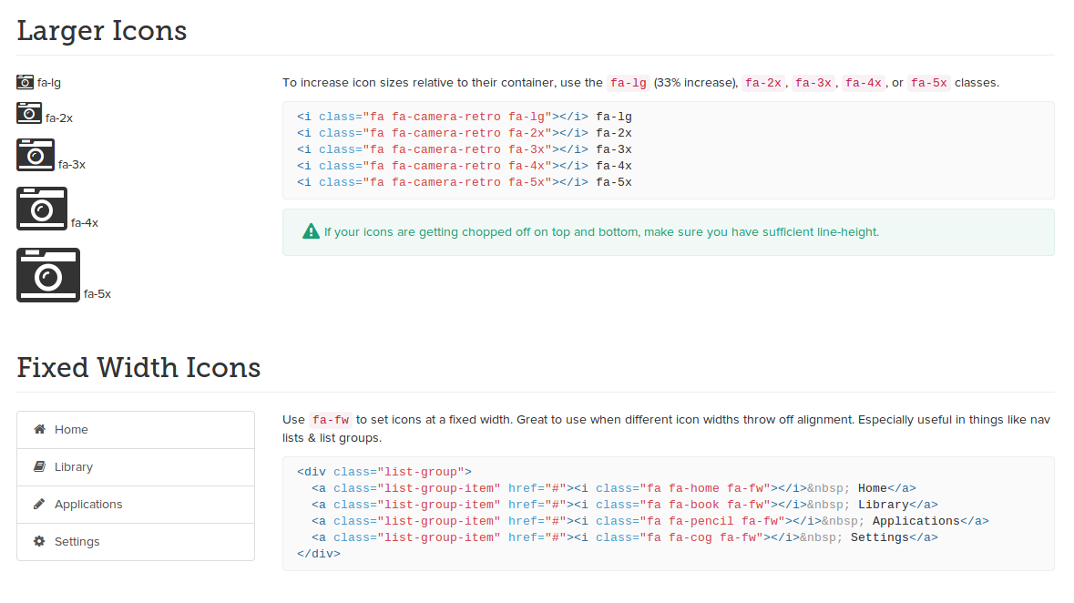
2. Incorpora los iconos a tu diseño mediante el uso de clases en etiquetas como este. Ejemplo

Slide 8
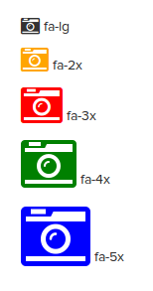
3. Dale el estilo de diseño que quieras mediante estilos css. Ejemplo Cambiar de color

Slide 9

Está bien, está bien vamos a la práctica..!!

Slide 10

Gracias… A la práctica!!!

